Slide 1

T
CUAI 추천시스템 스터디 1팀
2024.09.13

Slide 2
스터디원 소개 및 만남 인증
스터디원 1 : 산업보안학과 남궁규민
스터디원 2 : 응용통계학과 송채린

Slide 3
스터디 방식
매주 목요일 오후 5시 대면 스터디
중간 이전: 추천시스템 강의 수강
중간 이후: 캐글 필사+프로젝트 계획

Slide 4
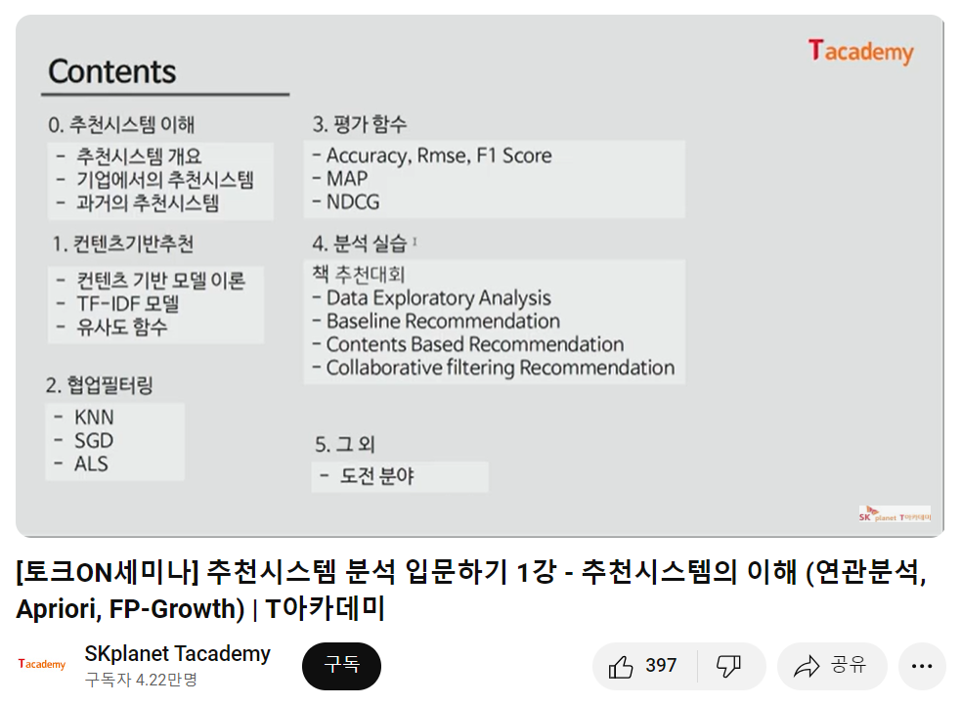
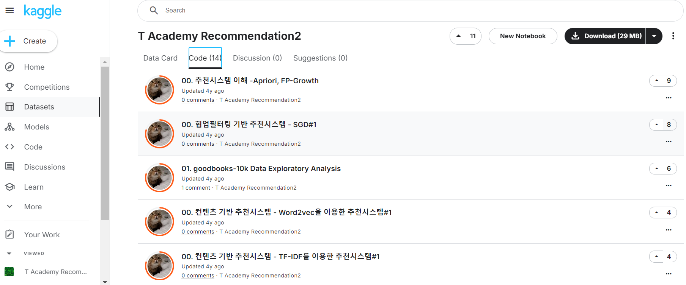
선정 강의
Tacademy에서 제공
1강: 추천시스템의 이해(연관분석, Apriori, FP-Growth)
2강: 컨텐츠 기반 모델(유사도 함수, TF-IDF)
3강: 컨텐츠 기반 모델-Word2Vec(CBOW, Skip-gram)
4강: 협업 필터링(KNN, SGD,ALS)
5강: 평가함수(Accuracy, MAP, NDCG)

